Slide 1
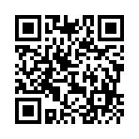
4/12 5年生向け
オリエンテーション

